Slide 1
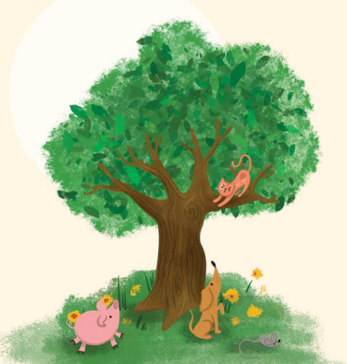
Zelk Zoltán: Mese
Ok.: 50 – 51.o.

Slide 2
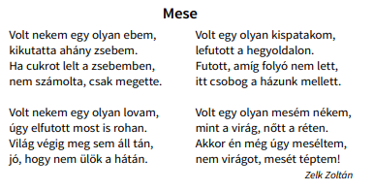
2. Hallgasd meg a verset!
1.
3.
2.
4.
Számozd meg a versszakokat!

Slide 3
3. Miért kaphatta a vers ezt a címet? Melyik versszakból derül ki? Keretezd be!

Slide 4
4. Milyen világot mutat be a vers? Színezd be a megfelelő kifejezéseket!

Slide 5
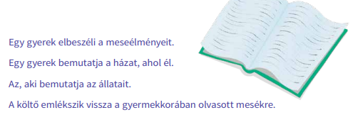
5. Ki a vers beszélője? Húzd alá, ami igaz lehet!

Slide 6
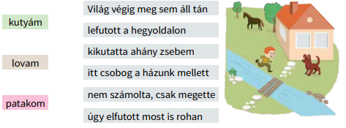
6. Milyennek mutatja be a szereplőket a vers beszélője? Kösd össze az összetartozókat!

Slide 7
7. Miért a réti virágokhoz hasonlítja a meséjét a vers beszélője? Húzd alá!

Slide 8
8. Hogyan keletkeztek ezek a mesék? Kösd a versrészlethez azt az állítást!

Slide 9
9. Tegyél √ - t az igaz állítások után!
√
√
√
√

Slide 10
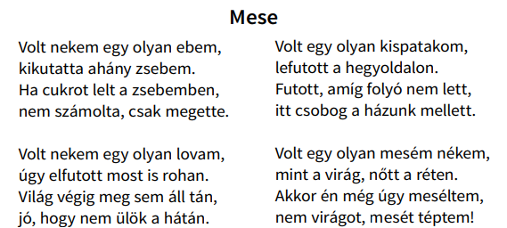
10. Húzd alá a vers sorvégeinek összecsengő szavait, majd színezd azonos színűre!

Slide 11
Köszönöm szépen a figyelmedet!

